Slide 1


Arquitectura de Computadores CC4301 Clase 7: Multiplexor, Sumador, Shifters
Semestre Primavera 2013
Profesor: Pablo Guerrero

Slide 2


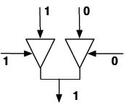
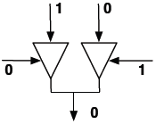
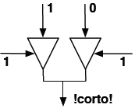
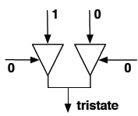
Compuerta Tristate
Actúa como un interruptor
Si c=0, y se desconecta y no influencia al circuito
De esta forma se evitan cortocircuitos
Aplicación: Buses

Slide 3
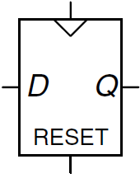
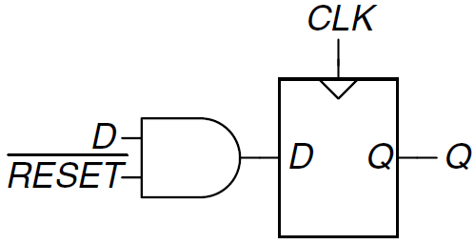
Flip Flop D Reseteable
Permite llevar su valor a cero con una señal de reset.
La señal de reset puede ser síncrona o asíncrona.
Inplementación síncrona:

Slide 4

Registro Reseteable
Análogo al FF reseteable pero con N bits.
La señal de reset lleva todos los bits a cero.
Cómo se puede implementar?

Slide 5






Sumador 1 bit, 3 entradas
Suma 3 bits: $x_{0}$, $x_{1}$ y $x_{2}$
Entrega 2 salidas:
Resultado ($r$)
Acarreo (carry, $c$)
$$x_{0}$$
Sumador
$$r$$
$$x_{1}$$
$$x_{2}$$
$$c$$

Slide 6
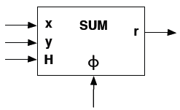
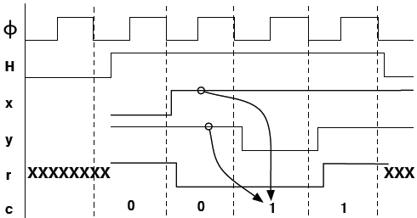
Sumador Serial
Suma números binarios
De menor a mayor significancia

Slide 7
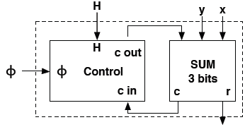
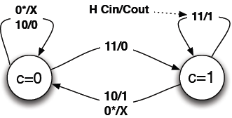
Implementación Modular
Configuración serial
Usa un sumador de 3 bits
El circuito secuencial recuerda el carry anterior y reinicia con H

Slide 8

Trabajo Grupal 1

Slide 9
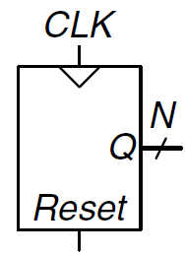
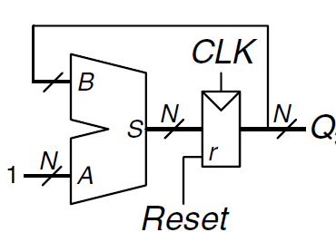
Contador
Cuenta cuántos pulsos se han recibido desde el último reset
Implementación:

Slide 10
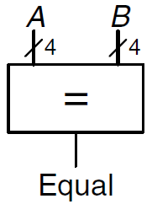
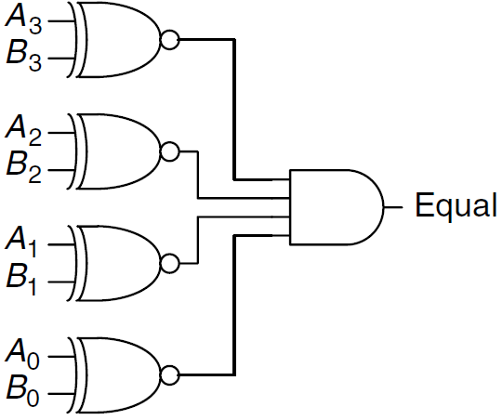
Comparador de Igualdad
Compara si dos entradas son iguales bit a bit
Implementación
(4 bits):

Slide 11
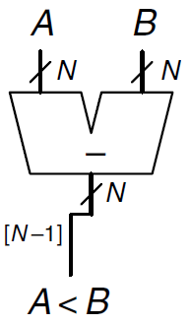
Comparador de Magnitud
Compara si una entrada es mayor que otra.
Implementación:

Slide 12
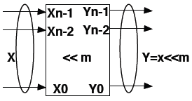
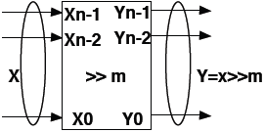


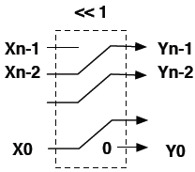
Shifters
Left Shifter:
Right Shifter:

Slide 13
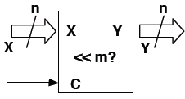
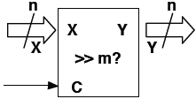


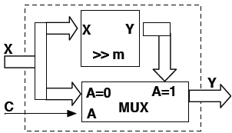
Shifters Condicionales

Slide 14
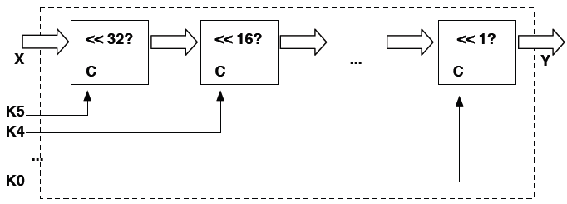

Barrel Shifter
Permite seleccionar el número de bits de shifting ($m$)
Se puede implementar usando conditional shifters con $m=2^{k}$

Slide 15
Trabajo Grupal 2

